Slide 1
СИМВОЛИКА ОЛИПИЙСКИХ ИГР

Slide 2
К олимпийским символам относятся флаг (кольца), гимн, клятва, лозунг, медали, огонь, оливковая ветвь, салют, талисманы, эмблема.
СИМВОЛИКА
ОЛИПИЙСКИХ ИГР

Slide 3
ОЛИМПИЙСКИЕ КОЛЬЦА
Эмблема Олимпийских Игр состоит из пяти сцепленных между собой кругов или колец. Этот символ был разработан Пьером де Кубертеном в 1913 году.
На флаге любого государства есть по крайней мере один цвет из представленных на олимпийских кольцах.
Синий Европа
Черный Африка
Красный Америка
Желтый Азия
Зеленый Австралия

Slide 4
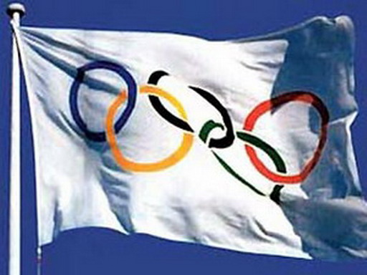
Олимпийский ФЛАГ
Официальный флаг Олимпийских Игр представляет собой изображение олимпийских колец на белом фоне. Белый цвет символизирует мир во время Игр. Олимпийский флаг используется в церемониях открытия и закрытия каждой Олимпиады.

Slide 5
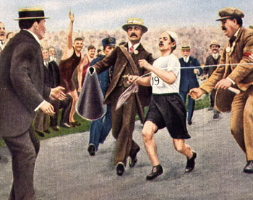
ОЛИПИЙСКИЙ ДЕВИЗ
«Быстрее, выше, сильнее», что является переводом латинского выражения «Citius, Altius, Fortius».
Лозунг был предложен Пьером де Кубертеном в 1924 году.
Существует также неофициальный девиз «Главное — не победа, а участие.»

Slide 6
Олимпийская КЛЯТВА
Один из выдающихся спортсменов произносит клятву в честности соревнований от имени всех соревнующихся.
Впервые была официально произнесена в 1920 году на VII летних Олимпийских играх.
Текст клятвы : «От имени всех участников соревнований, я обещаю что мы будем участвовать в этих Олимпийских Играх, уважая и соблюдая правила, по которым они проводятся, в истинно спортивном духе, во славу спорта и чести наших команд».

Slide 7
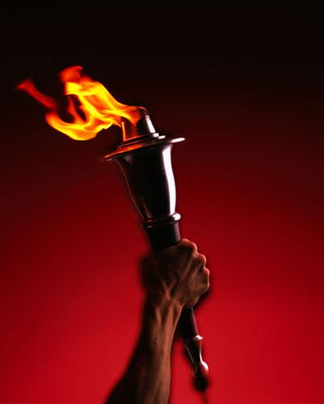
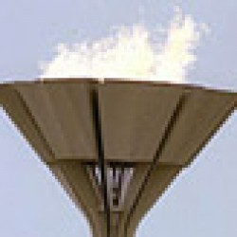
ОЛИПИЙСКИЙ ОГОНЬ
Олимпийский огонь зажигают на территории развалин храма богини Геры в древней Олимпии в Греции. Олимпийский огонь на факеле передается от атлета к атлету в ходе многодневной символической эстафеты. Огонь прибывает к месту проведения Олимпийских игр в день их открытия. Это символизирует начало игр. По завершении всех соревнований Олимпийский огонь костра гасится, что символизирует закрытие игр.

Slide 8
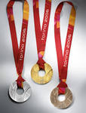
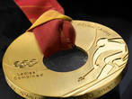
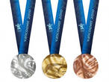
ОЛИПИЙСКИЕ МЕДАЛИ
Олимпийские медали: золотую, серебряную и бронзовую вручают трём спортсменам, показавшим наилучшие результаты в соревновании. В командных видах спорта медали равного достоинства получают все члены команды.

Slide 9
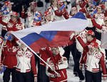
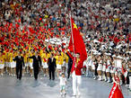
ЦЕРЕМОНИЯ ОТКРЫТИЯ И ЗАКРЫТИЯ ОЛИПИЙСКИХ ИГР
Церемония открытия игр. В параде стран первой всегда выходит команда Греции. Далее команды стран идут в алфавитном порядке. Замыкает парад команда страны-хозяйки Игр.

Slide 10
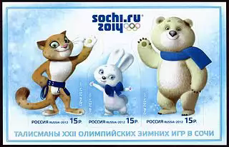
ОЛИПИЙСКИЕ ТАЛИСМАНЫ
Есть в проведении Олимпийских игр и традиция трогательная, добрая, чуть смешная. Спортсмены и болельщики слегка суеверны. Они - полушутя, полусерьезно - верят в разные приметы, носят при себе талисманы.
Талисманом объявляли какого-нибудь хорошего зверя, как бы «хозяина» той страны, где проходила Олимпиада.
Талисманы зимних Олимпийских игр Сочи 2014— Леопард, Белый мишка, Зайка.

Slide 11
Каждые Олимпийские Игры имеют свою эмблему. Обычно, но не всегда, элементом эмблемы являются олимпийские кольца.
ОЛИПИЙСКИЕ ЭМБЛЕМЫ

Slide 12
Спасибо за внимание!

